Slide 1
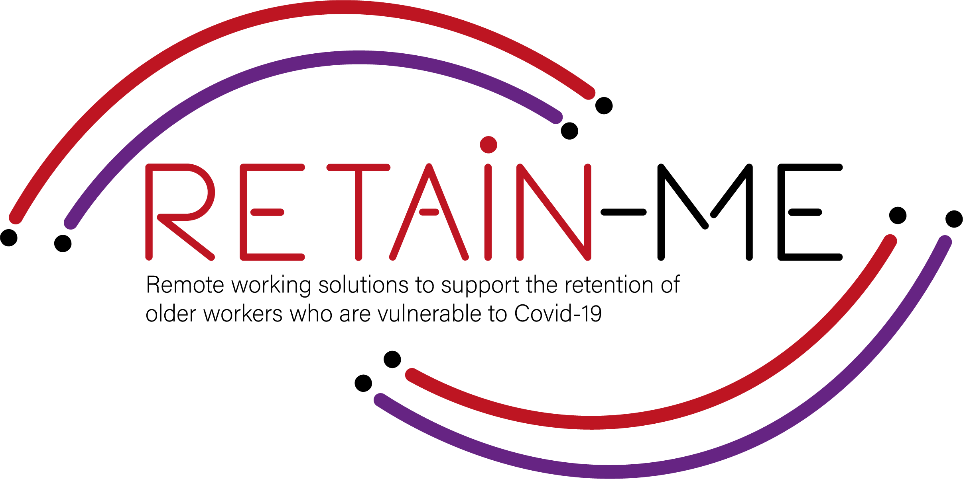
Hur man kan förbättra personlig digitalisering för att påverka min arbetsposition

Slide 2
AKTIVITET 1
Digitaliseringens roll i vårt privatliv

Slide 3
Digitalisering i vårt privatliv
Hur påverkar digitaliseringen
vårt privatliv?

Slide 4
AKTIVITET 2
Digitaliseringens roll i vårt yrkesliv

Slide 5
Digitaliseringens betydelse för vårt personliga och professionella liv
Det finns många aspekter av digitalt omvandlat arbete som kan anses vara riktigt bra: ökad rörlighet, mindre behov av ett särskilt arbetsutrymme, ökad produktivitet från nya verktyg, och så vidare!

Slide 6
Digitaliseringens betydelse för vår personliga &
yrkesliv
Digitaliseringen har ökat flexibiliteten för både arbetstagare och arbetsgivare, ökat produktiviteten och möjliggjort en bättre integrering av arbetsliv och privatliv.
Medan bärbara och stationära datorer fortfarande används mest, håller mobila enheter på att "vinna loppet" och orsakar en stor förändring i människors användning av digitala medier hemma och på jobbet.

Slide 7
Betydelsen av digitalisering i våra personliga och yrkesmässiga liv
Allt fler människor är uppkopplade på nätet för att söka information eller tillgodose sina sociala och underhållningsmässiga behov.
Engagemang i digitala medier av privata och yrkesmässiga skäl ökar ständigt i människors dagliga liv och praxis, och digitaliseringen påverkar i hög grad människors personliga och yrkesmässiga liv.

Slide 8
Betydelsen av digitalisering i våra personliga och yrkesmässiga liv
Digitaliseringen påverkar oss alla! Även om vi upplever fördelarna med digitaliseringen i vårt yrkesmässiga och personliga dagliga liv, finns det också negativa aspekter som vi bör vara medvetna om redan från de tidiga åren.

Slide 9
Betydelsen av digitalisering i våra personliga och yrkesmässiga liv
Det finns vissa attityder som vi måste undvika i samband med digitalisering, när vi engagerar oss i en mer meningsfull och fördelaktig digitalisering.

Slide 10
Betydelsen av digitalisering i våra personliga och yrkesmässiga liv
Att erkänna att digitaliseringen påverkar vårt privatliv och yrkesliv är avgörande för att vi ska kunna fatta mer meningsfulla och fördelaktiga beslut om hur vi ska använda digitala möjligheter i vårt dagliga liv.

Slide 11
AKTIVITET 3
Meningsfulla och fördelaktiga beslut om digitalisering i våra yrkesliv

Slide 12
Meningsfulla och fördelaktiga beslut om digitalisering i våra yrkesliv
Kan du nämna tre meningsfulla och fördelaktiga beslut om digitalisering i våra yrkesliv?

Slide 13
AKTIVITET 4
Meningsfulla och fördelaktiga beslut om digitalisering i våra privatliv

Slide 14
Meningsfulla och fördelaktiga beslut om digitalisering i våra privatliv
Kan du nämna tre meningsfulla och fördelaktiga beslut som rör digitalisering i våra personliga liv?

Slide 15
"Europeiska kommissionens stöd till produktionen av denna publikation utgör inte ett godkännande av innehållet, som endast återspeglar författarnas åsikter, och kommissionen kan inte hållas ansvarig för någon användning som kan göras av informationen i den." Projektnummer: 2021-1-SE01-KA220-VET-000032922

